Slide 2
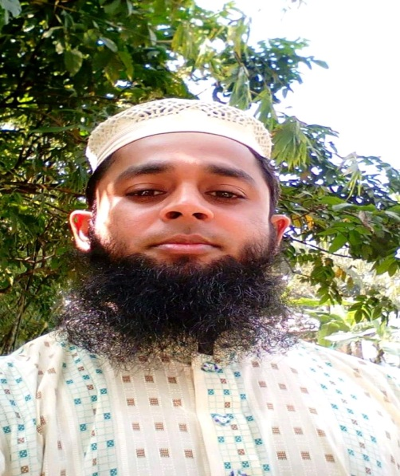
পরিচিতি
শ্রেণিঃ ৮ম
বিষয়ঃ আকাইদ ও ফিকহ্
অধ্যায়ঃ ১১ তম
পাঠঃ১ম
সময়ঃ ৪০মিনিট
তারিখঃ ০৩-০৭-২০২১
নূর মোহাম্মদ
সহকারী মৌলভী
গোয়ারী দারুস্ সুন্নাহ দাখিল মাদরাসা
ভালুকা,ময়মনসিংহ ।
মোবা্ঃ ০১৭৩৯-৫৮৯৩৫৪

Slide 3
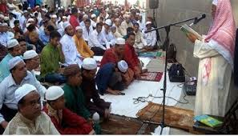
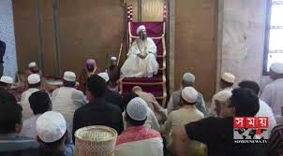
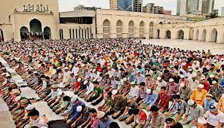
জুমআর খুৎবা
বয়ান
নামায আদায়ের ছবি

Slide 4
আজকের পাঠঃ
সালাতুল জুমুআ

Slide 5
এই পাঠ শেষে শিক্ষার্থীরা……………………
১. জুমআর পরিচয় বলতে পারবে ।
২.জুমুআর ফজিলত ব্যাখ্যা করতে পারবে ।
৩.জুমুআর সালাত কার উপর ওয়াজিব তা বর্ণনা করতে পারবে ।

Slide 6
জুমুআ অর্থঃ
আভিধানি
একত্রিত হওয়া ।
পারিভাষিক
শুক্রবার যোহরের ওয়াক্তে যোহরের সালাতের পরিবির্তে যে সালাত আদায় করা হয় তাকে জুমুআর সালাত বলে ।

Slide 7
জুমুআর ফজিলতঃ
জুমুআর নামাযের ফজিলত অনেক । নবি করীম সা: বলেন: যে ব্যক্তি পায়ে যেটে জুমুআর সালাত আদায়ের জন্য গমন করে তার প্রতি পদক্ষেপে এক বছরের নফল সাওম আদায় করার সওয়াব দেওয়া হয় । (জামে তিরমিযি)

Slide 8
যাদের উপর জুমুআর নামায ওয়াজিবঃ
১. স্বাধীন হওয়া ।
২.পুরুষ হওয়া
৩. ‍মুকিম হওয়া ।
৪.সুস্থ হওয়া ।
৫. বালেগ হওয়া ।
৬.সুস্থ মস্তিস্ক সম্পন্ন হওয়া ।
৭.মুসলমান হওয়া ।
৮.দৃষ্টিশক্তি সম্পন্ন হওয়া ।
৯.চলার শক্তি থাকা ।

Slide 9
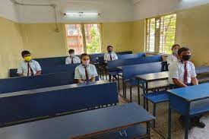
একক কাজঃ
জুমুআর পরিচয় খাতায় লিখ ।

Slide 10
দলীয় কাজ
কুরআন ও হাদীসের আলোকে জুমুআর ফজিলত খাতায় লিখ।

Slide 11
মূল্যায়ন
১.জুমুআ অর্থ বল ।
২.মোট কত শ্রেণির মানুষের উপর জুমুআ ওয়াজিব ।

Slide 12
বাড়ীর কাজ
সালাতুল জুমুআ সহিহ হওয়ার শর্তাবলী খাতায় লিখে নিয়ে আসবে ।

